Slide 1
APPATCH: Automated Adaptive Prompting Large Language Models for Real-World Software Vulnerability Patching
作者： Yu Nong, Haoran Yang, Long Cheng, Hongxin Hu, Haipeng Cai
USENIX Security 2025
汇报人：邱盈钢 日期：2026年4月12日
Notes:
面向现实世界软件漏洞修复的自动化自适应提示大型语言模型方法
该工作发表于USENIX Security 2025上，这个会议是安全领域的四大会‘
纽约州立大学布法罗分校
华盛顿州立大学
这篇工作围绕自动化漏洞修复，其一直是网络空间安全里的核心风险来源。这里有一个概念，叫做零日漏洞
其指一类刚被发现、还来不及准备补丁，甚至还没有成熟利用示例的漏洞。它的危险就在于，防守方几乎没有缓冲时间，所以更需要快速、自动化的修复方法。
作者在这片工作中利用大模型提出了一个自动化方法以快速修复零日漏洞

Slide 2
1.背景
代码分析
基于属性的修复、符号执行驱动修复、归纳属性推理与模板匹配修复
缺点：依赖于需要触发漏洞发生的测试示例、需要代码可编译
深度学习
利用已有漏洞数据集训练、学习已有的漏洞修复模式
缺点：需要大量高质量、标注完整的漏洞训练数据
大语言模型
LLMs 不需要大量标注数据，也无需额外训练，具备较强的通用性
代码生成
思维链
挑战：
1. 提示自动生成难
2. 示例选择困难
3. 上下文受限
4. 幻觉与非确定性输出
Notes:
首先，先介绍目前自动化漏洞修复方法，大致可以分为三类。
第一类是基于代码分析的方法。这类方法通常先分析程序语义，比如做访问范围分析、符号执行，或者归纳代码应满足的安全属性，再根据这些约束生成补丁。
比如说，有的方法会先做访问范围分析，判断程序是不是访问了不该访问的内存区域；
缺点：它的优点是逻辑比较严谨、可解释性强，但缺点也很明显：往往依赖漏洞触发示例，很多方法还要求代码能够顺利编译，因此面对零日漏洞或者真实复杂项目时，适用性会受限。
第二类是深度学习方法。它的基本流程是利用已有漏洞数据集进行训练，让模型学习历史上的漏洞修复模式，再用于新漏洞补丁生成。
缺点：这类方法能减少人工规则设计，但问题在于它非常依赖大规模、高质量、带标注的训练数据，而且对未见过的真实漏洞泛化能力往往不足，尤其是面对未见过的漏洞、零日漏洞或真实工业代码时，它很容易失效。
第三类是大语言模型方法，这也是最近的研究重点。当前这类方法的基本思路，是把漏洞修复直接转化成一个 prompt-based 的代码生成任务：把有漏洞的代码、漏洞位置，甚至漏洞描述喂给 LLM，让模型直接分析原因并生成补丁。比较先进的方法还会进一步设计更复杂的 prompting 策略，比如加入 chain-of-thought 推理，或者给模型提供一些历史修复示例，帮助它模仿修补过程。它的优势是很明显的：不需要重新训练或微调专门的修复模型，也不再像传统深度学习那样强依赖大规模标注数据，因此通用性更强，也更适合迁移到真实代码场景。
但问题在于，当前 SOTA 的 LLM 修复方法，本质上还是比较依赖人工设计 prompt。如果 prompt 设计得不好，模型往往要么修不出来，要么生成一个表面上像补丁、实际上无效甚至错误的 patch。尤其在真实漏洞场景中，这种问题会更明显。
所以论文进一步总结了四个核心挑战。
第一，提示词自动生成难，因为真正的自动化修复不能每次都靠人手工写 prompt。
第二，示例选择难，很多方法依赖 示例 来激发模型推理能力，但对于一个具体漏洞，什么示例最合适并不清楚。
第三，上下文受限，因为漏洞修复通常依赖较大的代码语境，甚至可能跨函数、跨过程，而 LLM 的上下文窗口和处理能力是有限的。
第四，幻觉和输出不稳定，漏洞修复要求补丁既要有效修住漏洞，又不能破坏原有功能，而 LLM 生成结果往往存在不确定性，错误补丁甚至可能比不修更危险。
也正是在这些问题基础上，作者提出了 APPATCH，去解决 LLM 漏洞修复中的这些关键障碍。具体方法我后面再展开介绍。

Slide 3
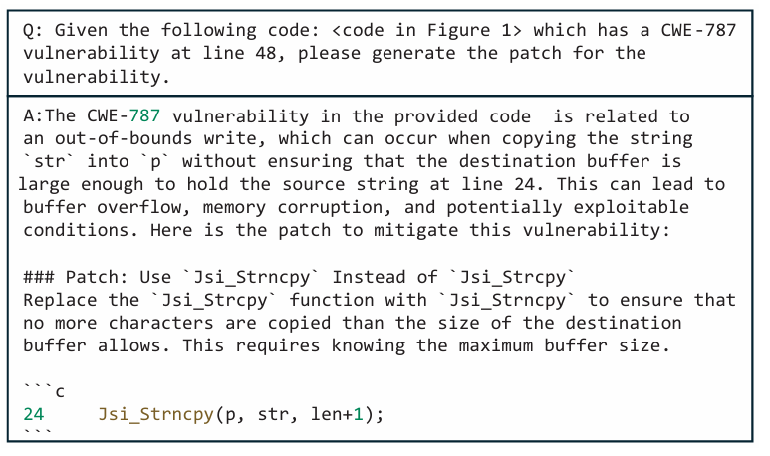
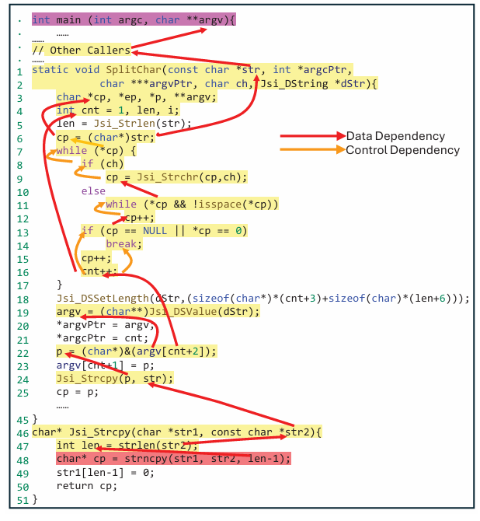
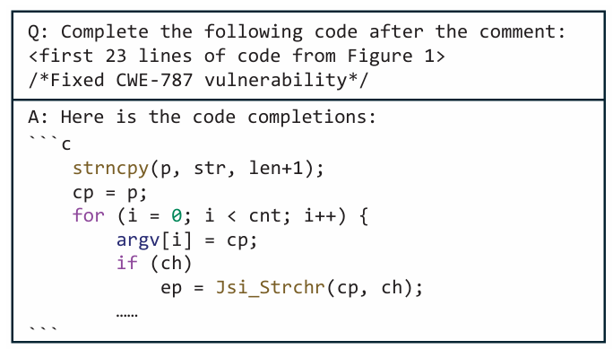
2.动机
Notes:
这一页主要想说明，为什么现有的 LLM-based 漏洞修复方法还不够可靠，以及作者提出这个方法的动机是什么。
我们先看左边这个 图 1。这里给的是一个真实漏洞示例，属于 CWE-787，也就是 out-of-bounds write，越界写。
之所以是 CWE-787，是因为代码拿 str2 的长度去决定写多少内容到 str1，但并没有确认 str1 的缓冲区是否足够大。如果 str2 的长度超过了 str1 所指向内存区域的边界，那么拷贝操作就有可能写到边界之外
进一步看这段代码，真正的难点还在于：str1 到底有多大，并不是在漏洞函数这一行里就能直接看出来的。它和前面 len 的计算、cnt 的变化、以及 p 是如何分配出来的都有关系。也就是说，模型如果只盯着第 48 行的拷贝语句，它最多只能看到“这里可能要限制长度”，但它未必能真正判断应该限制到多少才是安全的。这也说明，真实漏洞修复不是改一行 API 调用就够了，而是要结合前面的数据依赖和控制依赖，去理解完整的程序语义。
再看右上角这个 图 2，它展示的是当前一种比较常见的 standard prompting 方法。
做法很直接，就是把整段代码、漏洞所在行号，以及 CWE-787 这个漏洞类型直接告诉 GPT-4，然后让它生成补丁。
从图里可以看到，GPT-4 其实已经大致识别出问题方向了。它知道这是一个 out-of-bounds write，也意识到风险在于把字符串 str 拷贝到目标指针 p 时，目标缓冲区可能不够大。所以它给出的修补思路是：把原来的 Jsi_Strcpy(p, str) 改成 Jsi_Strncpy(p, str, len+1)，也就是试图通过“限制拷贝长度”来避免越界。
但这个 patch 的问题在于，它虽然限制了写入长度，却没有真正分析这个长度是不是安全的。
这里的 len+1 本质上还是围绕源字符串长度来的，而真正决定会不会越界的，不是源串有多长，而是目标缓冲区 p 的边界到底有多大。而这个信息并不在这一行里，需要结合前面的代码去看 p 是怎么分配的、大小是多少，也就是要做进一步的数据依赖和控制依赖分析。
再看右下角 图 3，它把有漏洞的代码挖掉，然后让 LLM 像代码补全一样把后面补出来。这个方法的问题更明显，它本质上把漏洞修复当成普通代码续写任务，而不是一个需要安全语义推理的问题。所以它同样只是机械地补了一个 strncpy(..., len+1)，依然没有触及漏洞根因。
所以，从这个例子可以看出，当前 LLM-based 方法的共同缺陷在于：
它们往往能看到“表面错误”，但看不到漏洞背后的程序语义；能生成“像 patch 的代码”，但不一定能真正修住漏洞。
因此要让 LLM 真正用于漏洞修复，不能只让它生成代码，而是要先引导它看懂漏洞语义。 具体来说，一方面要先把注意力聚焦到和漏洞真正相关的代码区域；另一方面要给模型合适的推理示例，让它不是“猜一个 patch”，而是按漏洞根因一步一步分析再修补。这也是后面 APPATCH 想解决的核心问题。

Slide 4
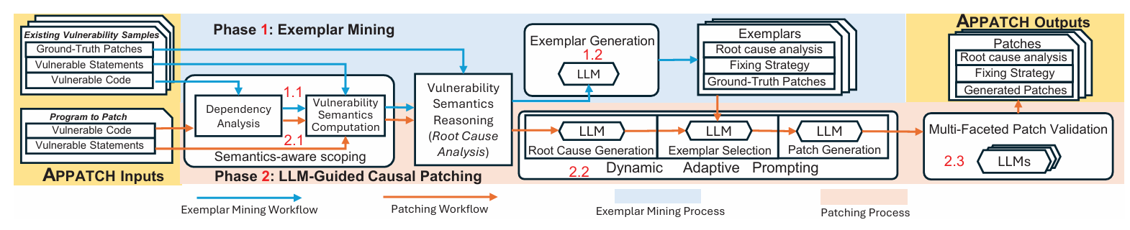
3.方法
挑战：
提示自动生成难
示例选择困难
上下文受限
幻觉与非确定性输出
Notes:
这一页展示的是 作者提出的方法 的整体框架。
可以先把它简单理解成一个两阶段的 LLM 漏洞修复流程：先准备“示范样本”，再利用这些样本去指导当前漏洞修补。
第一阶段是 也就是示例挖掘。
第二阶段是 LLM-Guided Causal Patching，
为了全面理解他的工作流，我们从之前作者提到的四个挑战依次展开，

Slide 5
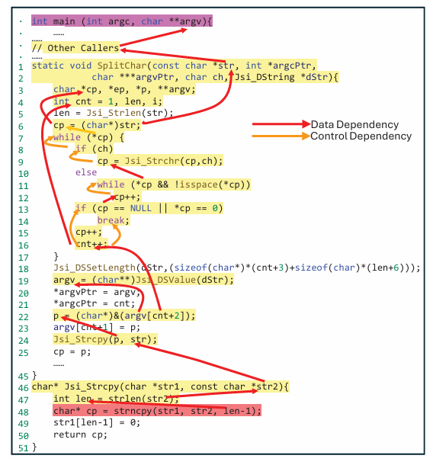
3.方法
上下文受限
Semantics-Aware Scoping
构建系统依赖图(SGD)
确定外部输入代码位置
malloc、socket_recv、scanf
程序的入口函数的参数
对于每一对漏洞代码位置和外部输入代码位置，从漏洞位置反向查找相关代码语句
Notes:
首先对于上下文受限的挑战，作者设计了语义感知的范围界定
作者认为，虽然一个漏洞程序可能包含很多行代码，但真正导致漏洞的，通常只是其中一小部分。问题在于，漏洞真正相关的信息不只在漏洞语句本身，还分散在前面的数据流和控制流里。所以作者提出了一个核心概念，叫做 vulnerability semantics，也就是真正与漏洞形成相关的关键代码语义。
为了找到与漏洞相关的代码，
首先，作者构建 了SDG，也就是系统依赖图。其用来表示两类关系：
一类是数据依赖，也就是一个变量的值是从哪里来的；
另一类是控制依赖，也就是这句代码是在什么条件下才会执行。
在右边图里，红色箭头表示数据依赖，橙色箭头表示控制依赖。
接着，作者要确定一类特殊节点，叫做 外部输入，其包括像 malloc、socket_recv、scanf 这样的外部函数调用，例如这里的紫色部分的程序入口函数的参数。因为从漏洞分析角度看，很多漏洞最终都是由外部输入一步步传播，最后在某个位置触发的，所以这些外部输入可以看作漏洞语义追踪的起点。
然后，对于每一对“漏洞位置”和“外部输入位置”，作者在系统依赖图上做一个路径查找，然后最后把相关路径里的代码全部合并到一起就得到了漏洞语义
图里红色部分标的是漏洞语句本身，红色和橙色箭头分别表示数据依赖和控制依赖。沿着这些依赖关系往前追，最后到紫色部分结束，黄色代码就是漏洞语义。
这样既减少了 prompt 长度，也保留了漏洞修复真正需要的信息，为后面根因分析和补丁生成打下基础。

Slide 6
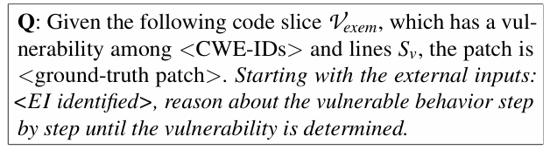
3.方法
示例选择困难、提示自动生成难
Exemplar Mining
Notes:
为了应对示例选择困难、提示自动生成难这个挑战，作者做了几个关键设计，
首先是示例生成，也就是1.2这个步骤，用于辅助大模型修复。
作者的出发点是：一个完整的漏洞修补推理过程可以拆成三个高层步骤，分别是漏洞根因分析、修复策略识别以及补丁生成。如果这些推理过程都靠人工为每个样本编写，成本会非常高，所以作者选择直接利用 LLM 来自动生成 示例。
具体做法是，作者已经拥有一批现有漏洞样本，并且这些样本都带有 ground-truth patch。首先把漏洞代码做语义缩减，以减少代码长度，接着将其与漏洞类型、漏洞位置以及真实补丁一起提供给 LLM，并使用一个模板来生成示例。这个模板的核心要求是：从识别出的外部输入开始，沿着漏洞行为一步一步推理，直到确定漏洞。
最终，LLM 自动生成出的这些 推理路径会组成一个高质量的 示例池，供后续提示自动生成进行动态选择。论文里还提到，他们对 GPT-4 自动生成的 exemplar 做了人工检查 ，在有正确补丁的辅助下，发现其中 92.98% 的 推理 是正确的，说明这种自动生成 示例池 的方式是有效的。

Slide 7
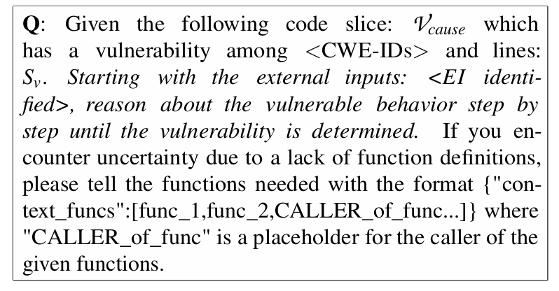
3.方法
示例选择困难、提示自动生成难
漏洞代码根因生成
Notes:
接着为了合理的选择与修复代码最相关的示例，作者首先就行漏洞代码根因生成，也就是2.2的步骤。其提示词模板如下
接着为了合理地选择与当前修复代码最相关的示例，作者首先进行漏洞根因生成，也就是 2.2 中的第一步。其提示词模板如下。
这一步的输入，是前面已经提取好的漏洞语义代码切片 对应的 CWE ID，以及已知的漏洞语句位置 。作者并不是让 LLM 直接判断“这段代码哪里有问题”，而是要求它从输入开始，沿着漏洞行为一步一步推理，直到确定漏洞根因。如果在推理过程中，模型因为缺少某些函数定义而无法继续分析，它还可以主动提出需要补充的函数上下文，格式是 {"context_funcs":[...]}。也就是说，这一步不是一次性把完整项目全部输入给模型，而是采用一种按需扩展上下文的方式：先从包含漏洞语句的函数切片开始，如果模型觉得上下文不够，再逐步补充它真正需要的函数。
这样设计的原因也很直接。因为真实漏洞代码往往跨函数、跨过程，如果把所有相关函数一次性都塞给 LLM，不仅会受到输入长度限制，还会引入大量无关函数，干扰模型分析。所以作者这里采用的是一种渐进式 prompting：先给最核心的部分，再根据模型请求逐步扩展相关函数，直到模型不再需要新的上下文为止。最终得到的，就是当前漏洞的根因分析结果。而这一步的输出，后面会继续用于 exemplar selection，也就是从示例池里挑选出和当前漏洞根因最相似的 exemplar。

Slide 8
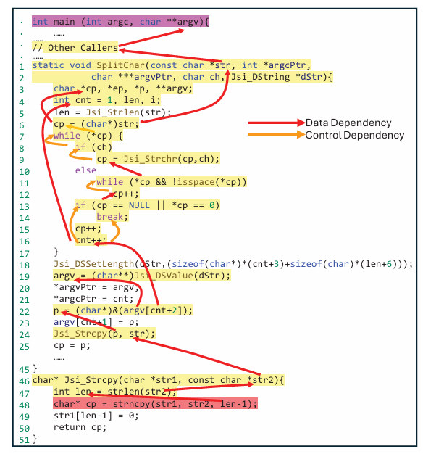
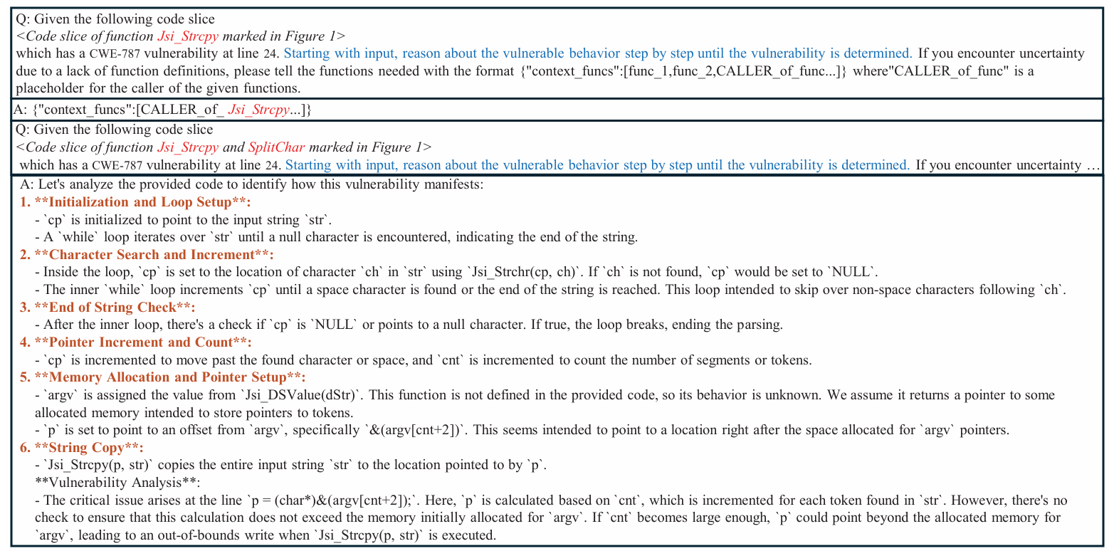
3.方法
Notes:
这里给了一个具体的例子，首相，将Jsi_Strcpy函数中与漏洞相关的语句输给大模型，大模型觉得信息量不够，然后要求获取调用他的函数，也就是Splitchar，将Splitchar中与漏洞相关的语句与之前的Jsi_Strcpy函数结合继续提升大模型，大模型认为当前信息足够就生成的造成漏洞的根因推理。

Slide 9
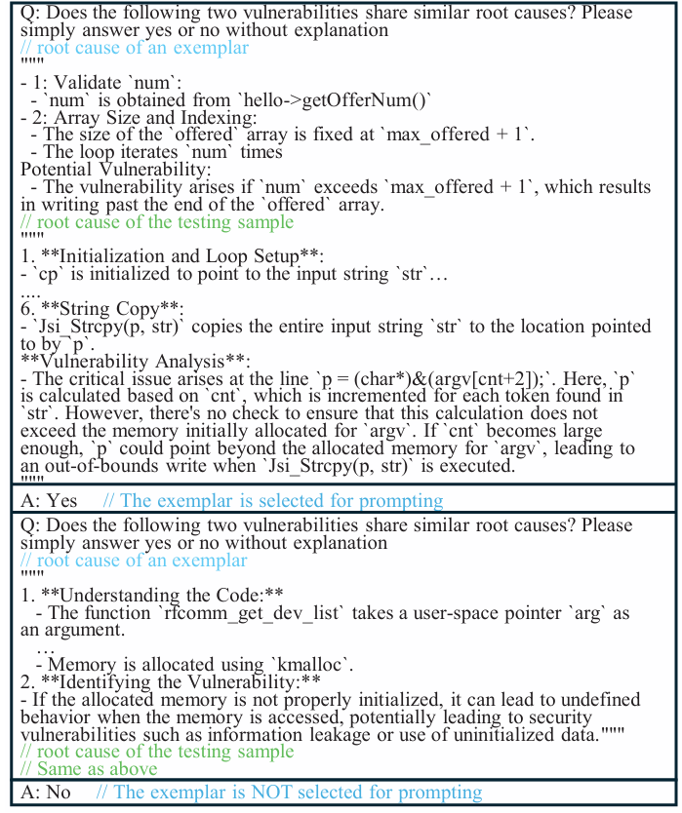
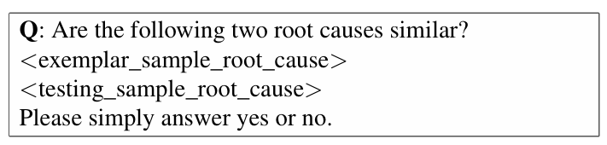
3.方法
示例选择困难、提示自动生成难
示例检索
Notes:
得到根因后，就可以利用它来查找与其相似的案例，辅助后续的补丁生成。
作者这里的做法比较直接：先初始化一个空的示例列表，用来存放那些与当前测试样本根因相近的 示例。然后，系统会遍历前面已经生成好的 示例库，取出每个示例 里的根因分析结果，再把它和当前测试样本的根因进行比较。
如这个图所示
这里直接让 LLM 判断两个根因是否相似。对应的 提示 很简单，就是把 示例 的 根因 和 需要修复 的 根因 放在一起，问模型：这两个根因是否相似，只回答 yes 或 no。
这样设计的好处是，一方面它和前面的根因分析保持了一致，仍然是基于语义来做匹配；另一方面，因为这个过程的复杂度本身是 $O\left(mn\right)$，也就是要对多个 样例 和测试样本逐个比较，所以作者特意把输出限制成最简单的 yes 或 no，来节省计算资源。
一旦模型判断某个 样例 和当前漏洞的根因相似，这个例就会被选中。接下来，作者会把 示例 的三部分内容一起拿来使用，也就是它的根因分析、修复策略以及 ground-truth 补丁，作为后面 的参考示例，用来引导模型修补当前漏洞。

Slide 10
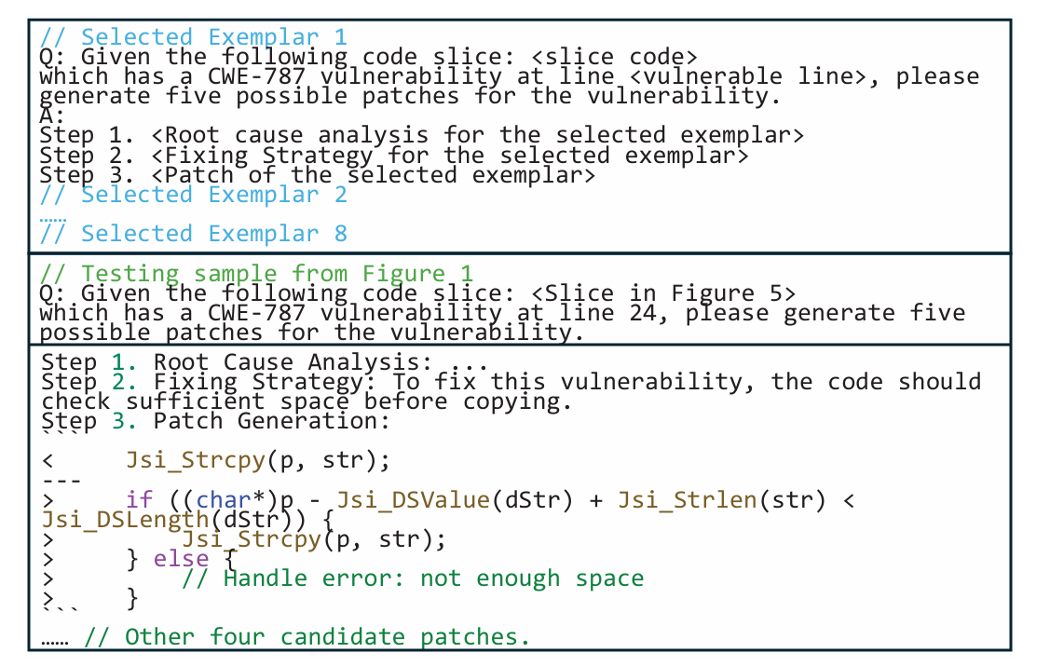
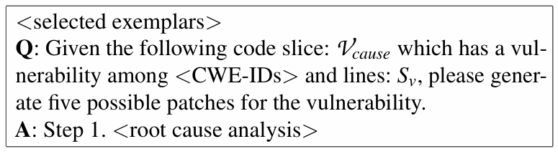
3.方法
示例选择困难、提示自动生成难
补丁生成
Notes:
最后就是补丁生成，其就类似于上下文学习，将示例于漏洞代码和其根因拼接，输入给大模型，让其生成。这个图就是展示了一个例子，第一部分就是示例，第二部分是漏洞代码，第三部分就是根因

Slide 11
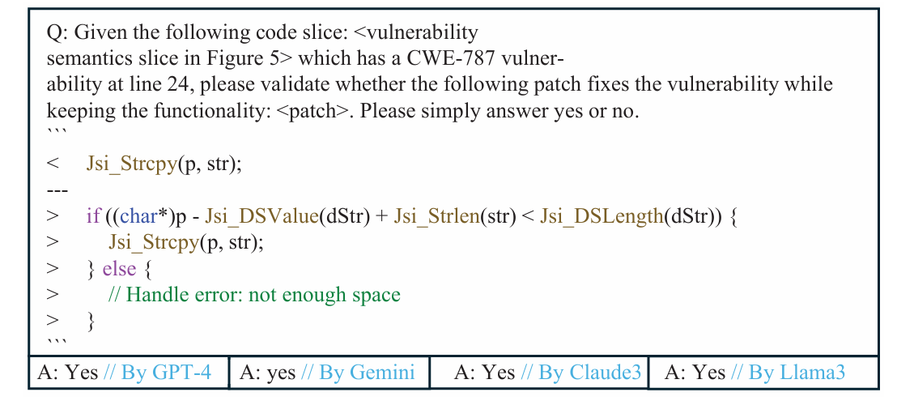
3.方法
幻觉与非确定性输出
Notes:
最后，为了解决幻觉与非确定性输出这个挑战，作者设计了多维补丁验证的策略，也即是2.3步。其思路也非常简单。在生成补丁的时候，作者会采样多个不同的修复补丁，然后对于每个补丁，作者用其他大模型对其进行评估，只要有一个大模型回答了yes，那就接收这个补丁作为最终的输出，否则就丢掉它，最终返回一个通过验证的补丁列表作为最终输出。

Slide 12
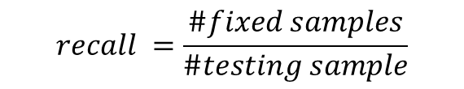

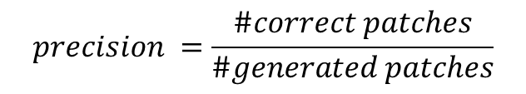
4.实验
实验设置
模型选择：Gemini-1.5、Claude-3.5、GPT-4、Llama3.1
数据集选择：
PatchDB、CVEFixes作为示例集
CWE-787 (out-of-bound write), CWE-125 (out-of-bound read), CWE-190 (integer overflow), CWE-401 (memory leak), CWE-457 (use of uninitialized variable), and CWE-476 (use of NULL pointer)
作者自己构建了Zero-Day 数据集作为测试集
作者使用ExtractFix作为对比数据集
评价指标：
$$recall =\frac{\#fixed samples}{\#testing sample}$$
$$F1 = \frac{2 ∗ recall ∗ precision}{recall + precision}$$
$$precision =\frac{\#correct patches}{\#generated patches}$$
Notes:
为了评估提出的方法，作者在模型选择、数据集构建和评价指标三个方面进行了系统设置。
首先在模型选择上，作者选用了四个当前较强的大语言模型，分别是 Gemini-1.5、Claude-3.5、GPT-4 和 Llama
接着在数据集选择上，作者把数据分成了三部分。
第一部分是用于第一阶段样例挖掘的示例集，主要来自 PatchDB 和 CVEFixes。这两个数据集都包含真实世界中的漏洞修复样本。作者从中筛选了 C 语言里最常见的六类漏洞类型，如ppt所示。同时作者并不是直接照搬原始提交记录，而是人工检查每个样本，过滤掉与漏洞无关的修改，并手动标注漏洞真正的表现位置。最终收集到了 306 个漏洞修复样本，作为前面样例挖掘阶段的基础数据。
第二部分是测试集。作者考虑到主流大模型很可能已经在公开历史数据上训练过，如果直接用 PatchDB 或 CVEFixes 做测试，可能会有数据泄露问题。所以他们额外构建了一个 零日数据集，只保留那些在模型知识截止时间之后公开的漏洞。最终这个测试集包含 97 个漏洞样本，覆盖与前面相同的漏洞类型，其中还有一部分是跨过程漏洞，也就是漏洞出现位置和最终修补位置不在同一个函数里，这类样本更能体现方法在真实复杂场景下的能力。
第三部分是对比数据集，作者采用了已有的 ExtractFix 数据集做比较实验。这个数据集的特点是样本可以编译，并且带有测试用例，便于和已有漏洞修补方法进行对照。
最后作者使用召回率精确率和F1-score作为评价指标，召回率就是模型修复的漏洞全不全，精确率评估的是模型生成的补丁正确率，f1就是他们的几何平均。

Slide 13
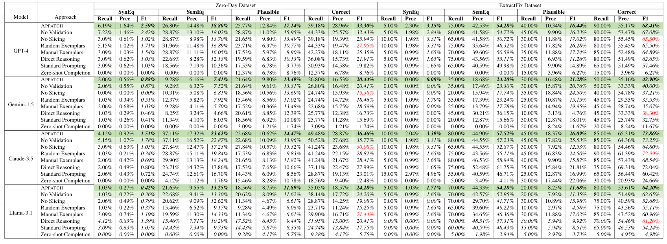
4.实验
研究问题
RQ1: How effective is APPATCH for real-world vulnerabilities patching?
RQ2: How does each of the key design components of APPATCH contribute to its overall performance?
Notes:
首先是方法的总体性能以及消融实验结果
由于不同项目的编译环境复杂，而且并不是所有样本都能直接用测试用例自动验证，所以作者主要采用了人工评估。他们把生成补丁分成几类：如果与真实补丁完全一致，就记为语法等价；如果代码形式不同但行为等价，就记为语义等价；如果虽然不同于真实补丁，但确实修住了漏洞且没有破坏功能，就记为合理补丁。以上三类都被视为正确补丁
从表中结果我们可以观察到，在两个测试集上作者的方法都取得了最好的总体效果。在作者自建的 零日数据集上，GPT-4、Gemini-1.5、Claude-3.5 和 Llama-3.1 在correct上的 F1 分别达到 33.30%、20.44%、36.46% 和 24.28%；在 已有的 数据集上，这四个模型对应的 F1 进一步提升到 68.41%、42.90%、73.86% 和 64.20%。其中，Claude-3.5 整体表现最好。
另外，作者也指出，ExtractFix 上的整体效果明显高于零日数据集，说明零日漏洞修补更具挑战性。
然后是消融实验，可以看出，在所有不同的变体下，appatch的性能都有所下降
和更简单的基线方法相比，比如 standard prompting 或 zero-shot completion，APPATCH 都有明显优势。其中 zero-shot completion 的效果最差，这也说明，只靠模型直接补全代码，而没有漏洞语义、根因分析和示例引导，是很难处理真实漏洞修补任务的。

Slide 14
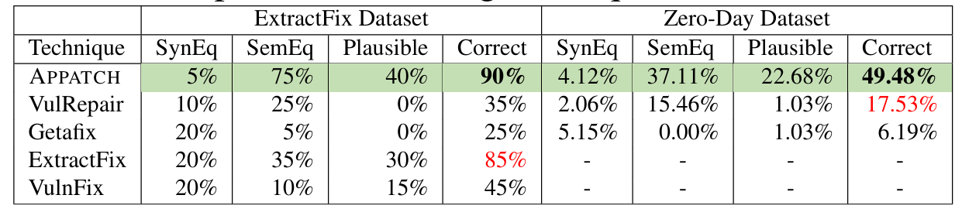
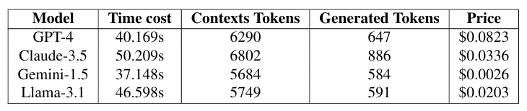
4.实验
研究问题
RQ3: How effective is APPATCH compared to existing vulnerability patching techniques?
RQ4: How efficient is APPATCH for patch generation?
Notes:
接下啦介绍一下于现有漏洞修补技术的比较结果。
作者这里选了四种代表性的非 LLM 方法作为对比，包括 它们分别对应深度学习、模式学习、传统测试约束修补和归纳推理等不同技术路线。
在 ExtractFix 数据集上，APPATCH 配合最优模型 GPT-4，取得了最高 90% 的召回率，优于各类基线方法。其中 ExtractFix 本身也有较强表现，召回率达到 85%，这主要是因为它依赖测试用例和约束信息来辅助修补；而其他基线方法的召回率大多只在 25% 到 45% 之间。
在更具挑战性的 Zero-Day 数据集上，由于很多样本不可编译，所以这里只和 VulRepair 和 Getafix 做比较。结果显示，APPATCH 的召回率达到 49.48%，明显高于 VulRepair 的 17.53% 和 Getafix 的 6.19%。
最后是 RQ4，效率评估。作者主要看了两点：时间开销和 token 开销。结果显示，APPATCH 对每个样本生成补丁大约需要 37 到 50 秒。同时，每个样本的 token 消耗也处在一个相对可控的范围内。
如果按 API 费用估算，每个样本的修补成本大约在 0.2 到 8 美分之间。所以，APPATCH 在时间和成本上都比较高效，具备实际应用潜力。

Slide 15

谢谢倾听
请大家批评指正

